Slide 1
Domingo de Ramos
Fotografía Recopilada de internet:
Creación y Diseño:
V I C E N T E G A R C I A
Automático

Slide 2
Domingo de Ramos
Se conoce como Domingo de Ramos a aquél en el que se conmemora la entrada mesiánica de Jesús de Nazaret en Jerusalén para dar comienzo así a su pasión y muerte en la cruz. Dicho domingo da inicio a la Semana Santa.
La liturgia del Domingo de Ramos es una de las más intensas de la Semana Santa y del año litúrgico que junto con las del Jueves Santo, Viernes Santo y Domingo de Resurrección forman las
celebraciones principales del año.

Slide 3
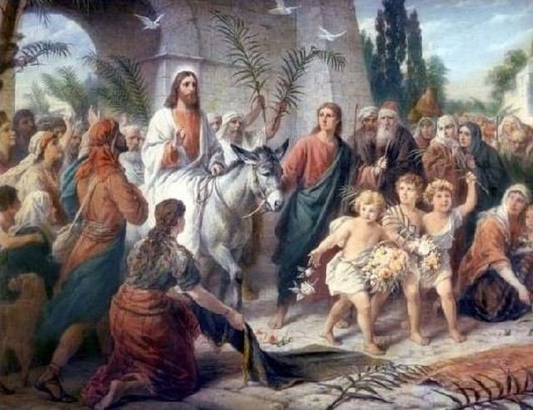
Domingo de Ramos
El Domingo de Ramos, también llamado a veces sexto domingo de Cuaresma, ​ es una celebración religiosa en la que la mayoría de las confesiones del cristianismo conmemora la entrada de Jesucristo en Jerusalén, dando inicio a la Semana Santa.

Slide 4
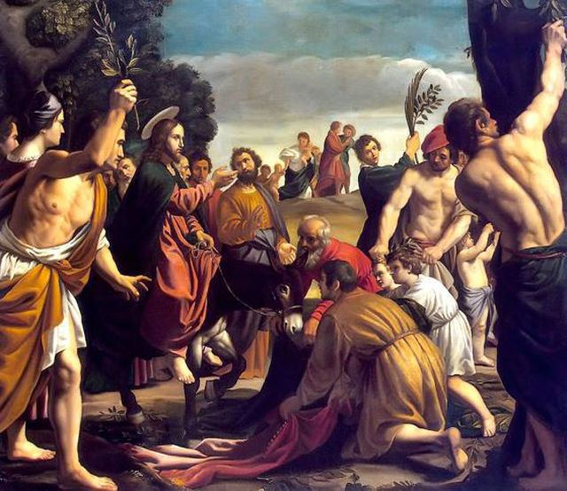
La liturgia del Domingo de Ramos comienza con la bendición de las palmas y ramas de olivo.

Slide 5
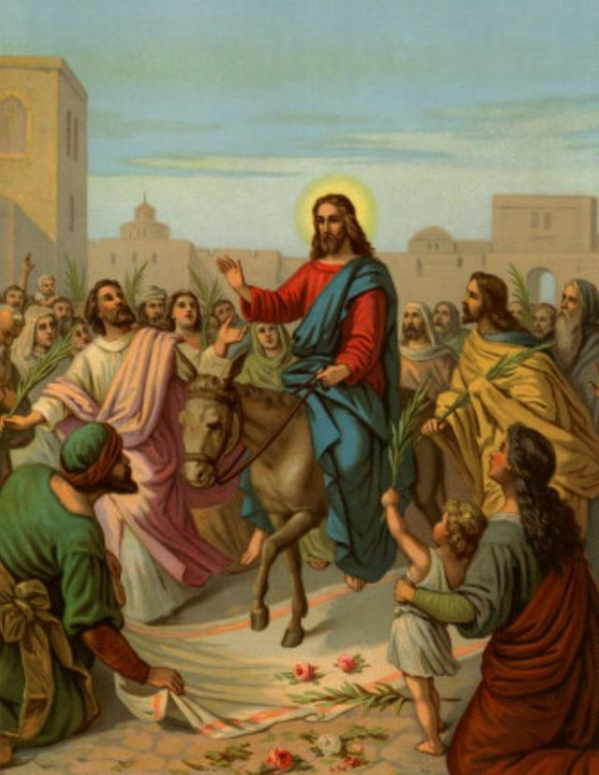

Slide 6
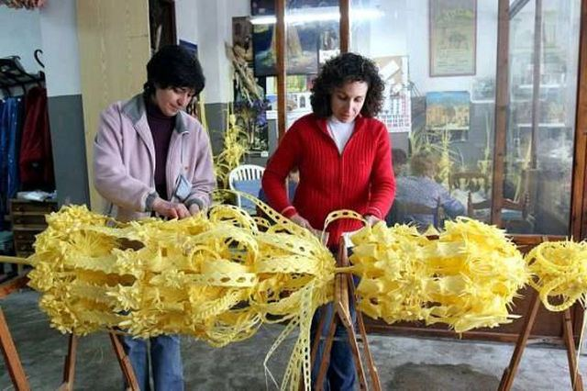
ELCHE – Confección de las palmas
Elche es sin lugar a dudas una de las ciudades de España, donde se trabaja mas las manualidades y confección de las palmas.

Slide 7
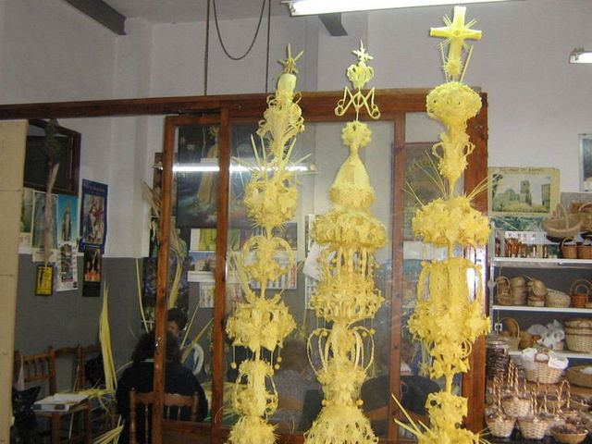

Slide 8
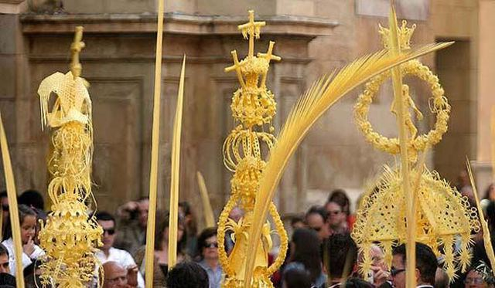
La artesanía de las palmas está muy arraigada a la
Semana Santa, principalmente en el levante.

Slide 9
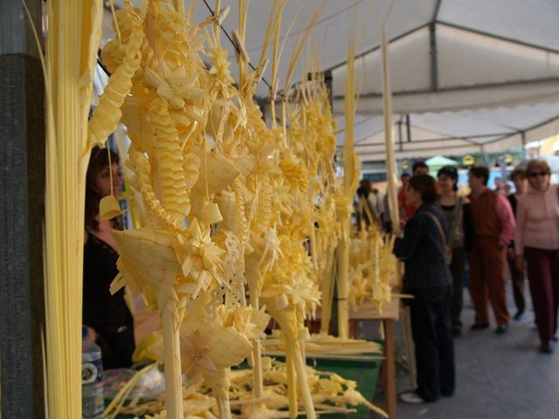
Los comercios que se dedican a estas manualidades,
hacen su agosto en esta época del año.

Slide 10
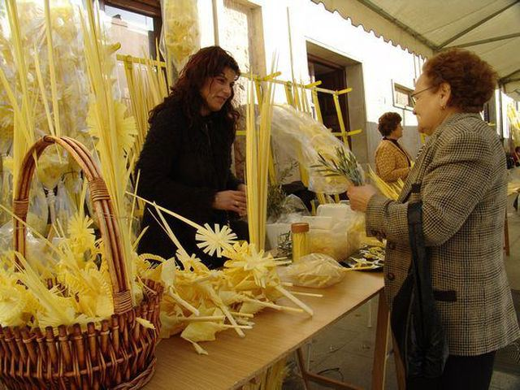
Típicos ramos de palmeras convertidos en adornos, destacan luego en el desfile de la procesión durante el Domingo de Ramos.

Slide 11
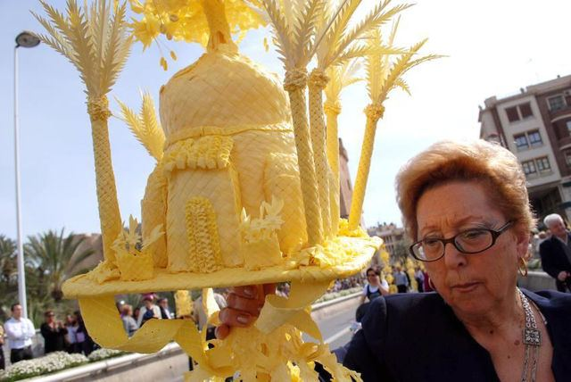
Verdadera obra de arte realizada con las palmas, la señora debe sentirse satisfecha por los 50 “luris” que le acaban de cobrar por esta joya.

Slide 12
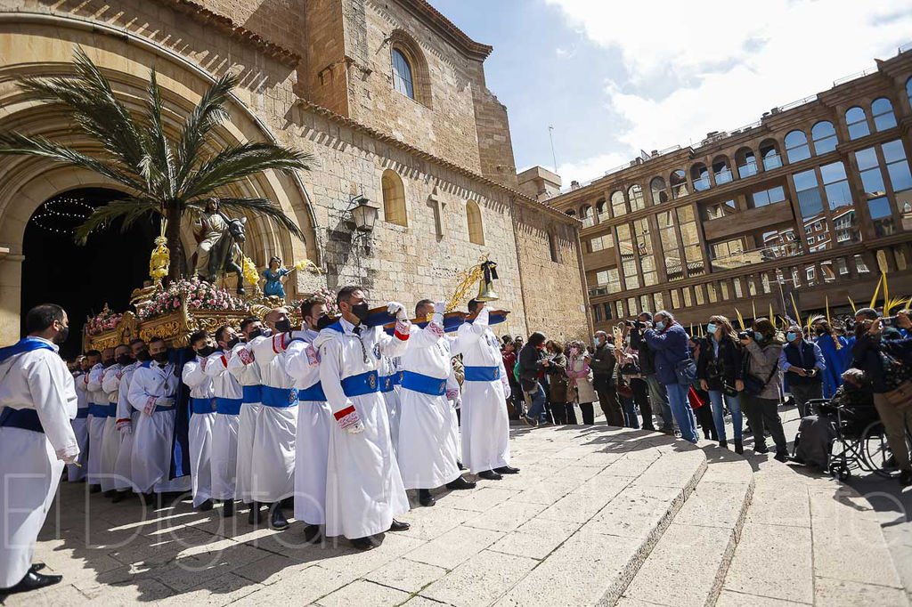
ALBACETE
La Procesión de Las Palmas cambia su recorrido este Domingo de Ramos en Albacete. Por primera vez el paso de la Entrada de Jesús en Jerusalén salía a las calles de Albacete desde la Catedral de San Juan Bautista.

Slide 13
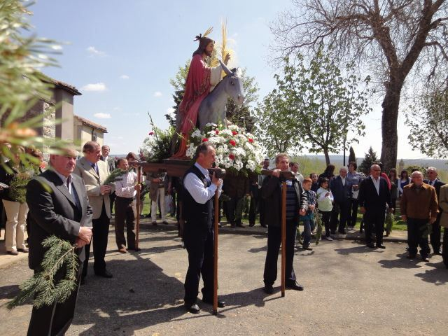
ALMANZA (León)
Los sacerdotes entran en procesión (la cual suele ser más larga que lo habitual) al celebrar la Misa.

Slide 14
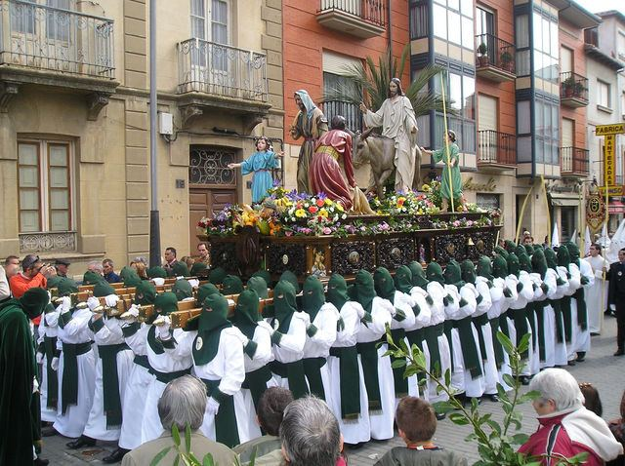
ASTORGA
En Astorga (León), son mas de 60 personas las que llevan la carroza,,,, en cambio en otros sitios que yo he visto, la llevan solo 4 niños, os podéis hacer una idea de la diferencia de carroza y de “Borriquilla” claro.

Slide 15
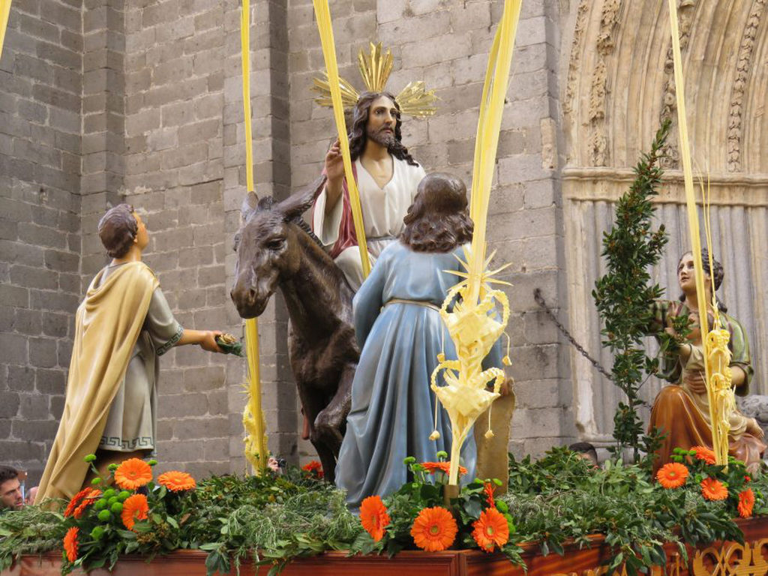
ÁVILA
Este año sí que podremos acudir a la Procesión de Las Palmas, la de los niños.
También se le llama la procesión de ‘La Borriquilla’, porque en ella se celebra la entrada de Jesús en Jerusalén, a lomos de una burrita.

Slide 16
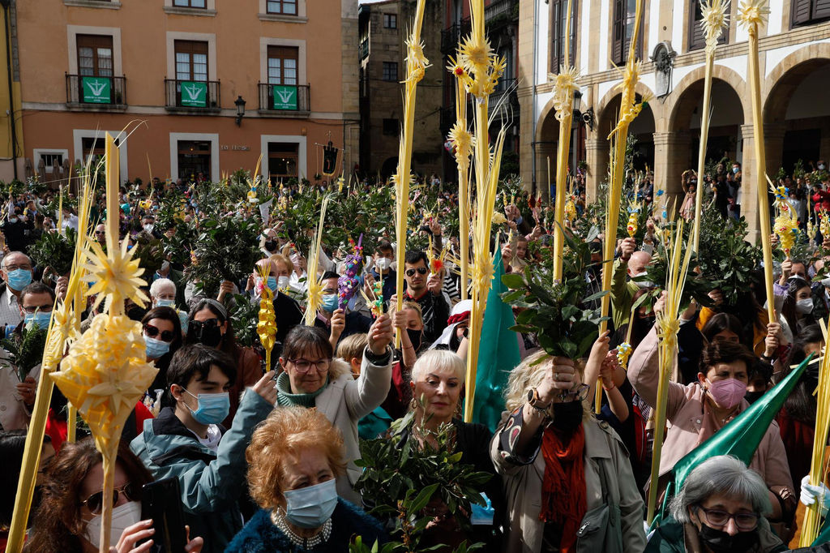
AVILÉS (Asturias)
Cientos de personas abarrotan el casco histórico en la bendición de palmas y el regreso de La Borriquilla a las calles tras dos años de parón: "Había hambre de procesión"

Slide 17
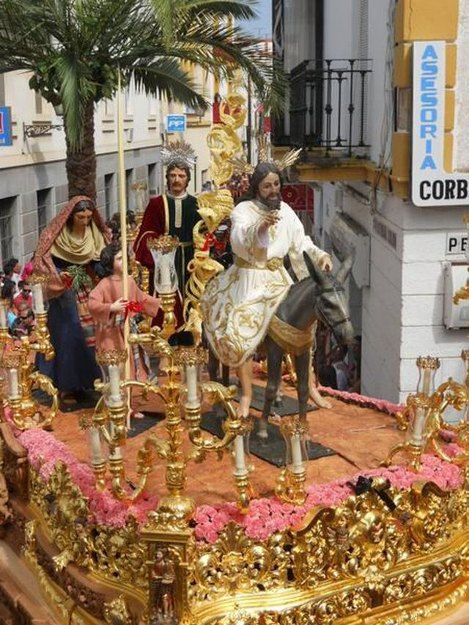
AYAMONTE (Huelva)
Destacar que esta hermandad estrena este año la restauración de la burrita que porta al señor, realizada por María del Carmen Sánchez Ruda.

Slide 18
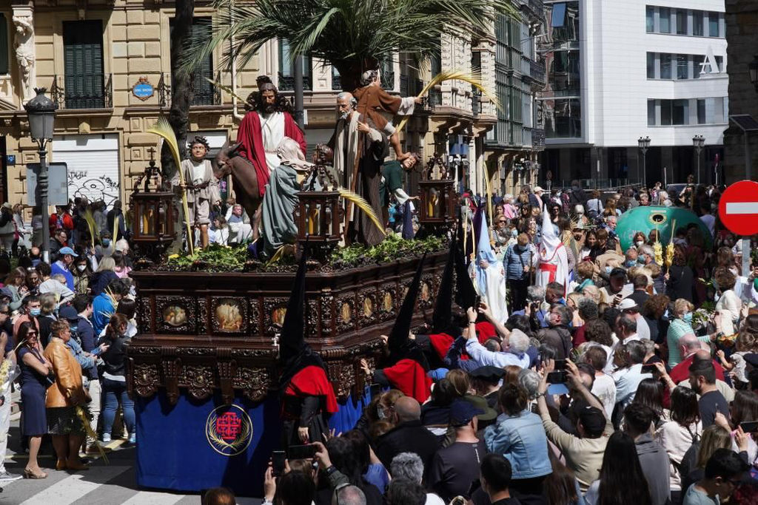
BILBAO
El paso del Borriquito ha vuelto a congregar a miles de personas, más si cabe que en ediciones precedentes, con sus palmas y ramas de laurel han podido disfrutar de nuevo de un desfile que traspasa el carácter religioso y pese a la solemnidad de las fechas, no ha perdido su espíritu más tierno y festivo.

Slide 19
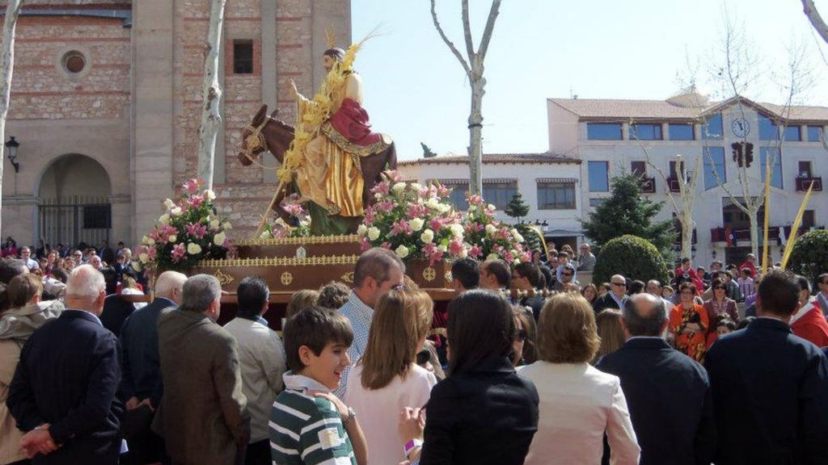
Campo de Criptana
(Ciudad Real).
La estampa ha vuelto a repetirse este Domingo de Ramos con la procesión de La Borriquilla, en la que cientos de niños y personas adultas ha acompañado a Jesús en su entrada con palmas y ramas de olivo.

Slide 20
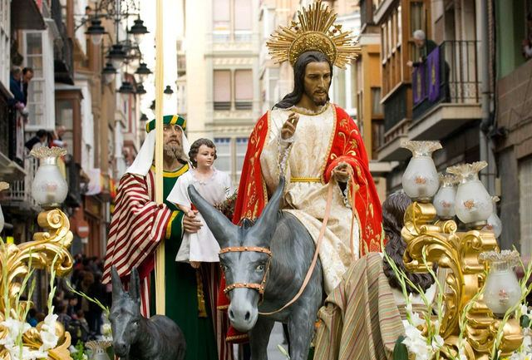
CARTAGENA (Murcia - España)
Cientos de fieles murcianos, con ramas de olivo y palmas, acudieron a la Catedral con motivo de la celebración de la Eucaristía del Domingo de Ramos, inicio de la Semana Santa.

Slide 21
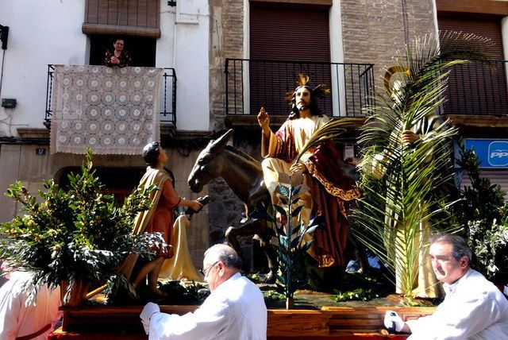
CASPE (Zaragoza)
Cumplidos los actos previos, la Semana Santa tomó verdaderamente su ritmo con el Domingo de Ramos. La procesión de las Palmas fue la cita ineludible en todas las localidades aragonesas.

Slide 22
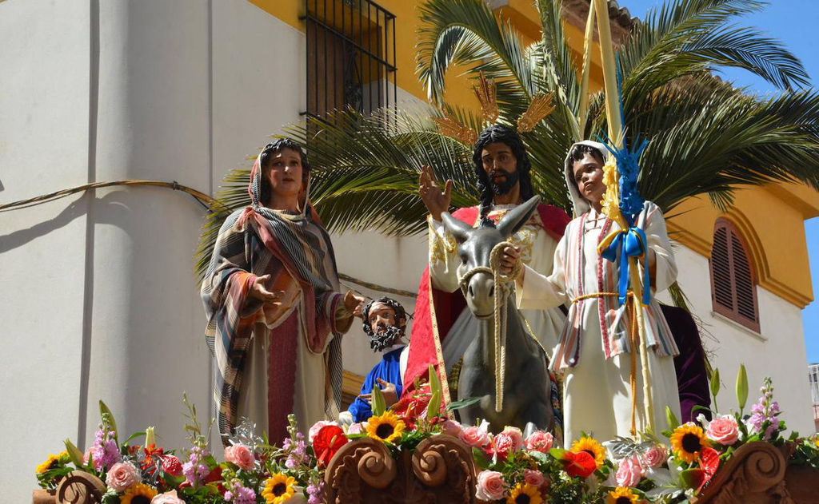
C Ó R D O B A
Procesión de la Borriquilla. Realiza su Estación de Penitencia en la mañana del Domingo de Ramos, y es por tradición la que inaugura la Semana Santa de Córdoba, pues es la primera hermandad que discurre por la Carrera Oficial.

Slide 23
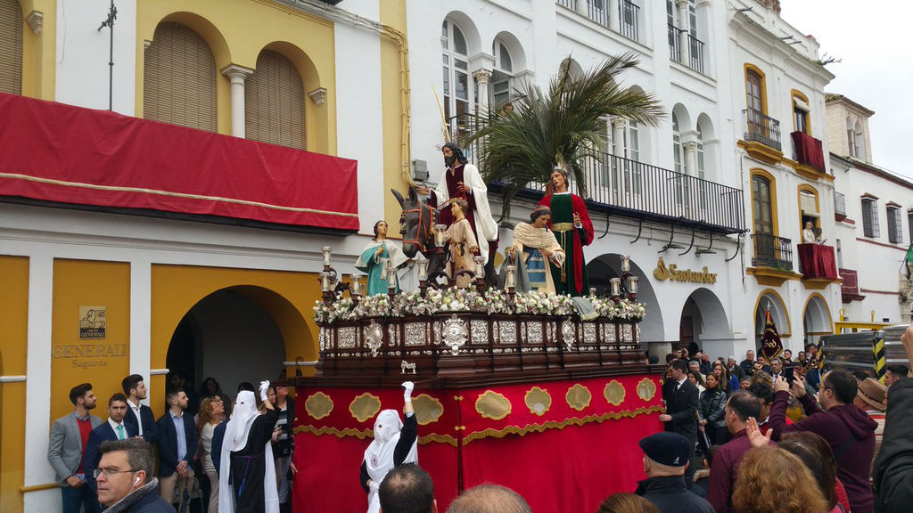
ÉCIJA - Sevilla
Para la tradición cristiana es un día en el que se conmemora un triunfo, la entrada de Cristo en Jerusalén con el reconocimiento de un rey. A lo largo de la semana el tono es distinto ya que rememora la Pasión y Muerte para finalizar con la Resurrección.

Slide 24
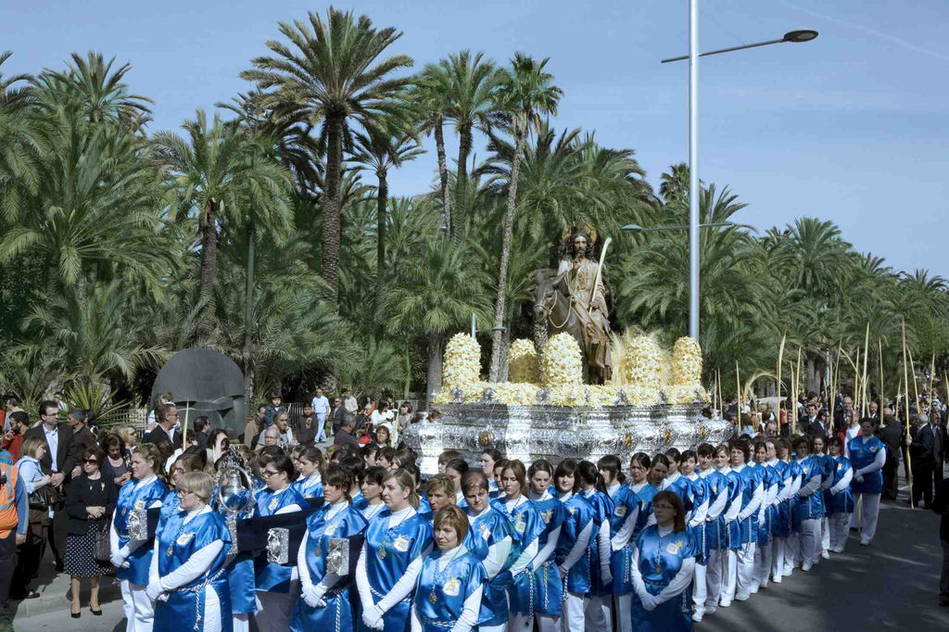
ELCHE (Alicante).
Todos los años en Domingo de Ramos, se celebra en Elche la Procesión de las Palmas, (como en todos lados), momento que sirve para comenzar la Semana Santa en Elche. Cada año es una cofradía diferente la encargada de portar el paso de la Borriquita.

Slide 25
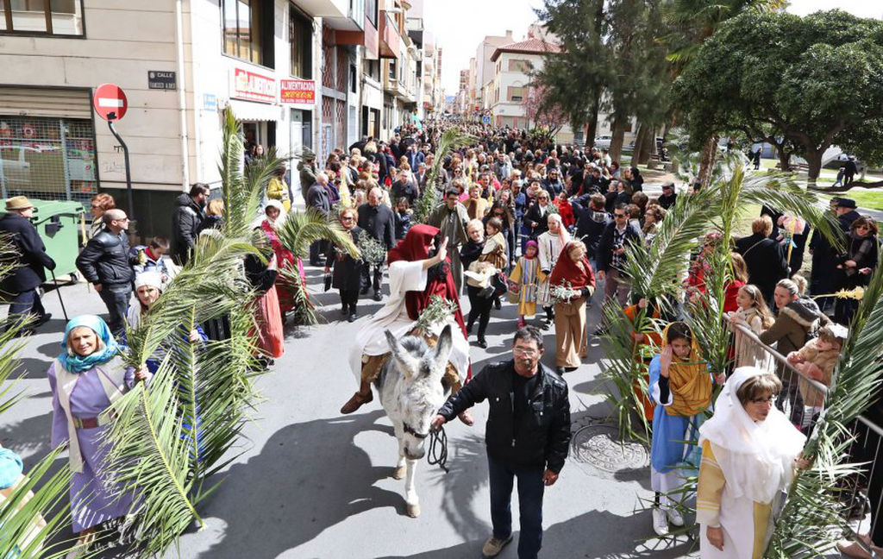
ELDA (Alicante)
El personaje de Jesús montado en su burro, recrea la entrada de Cristo en Jerusalén. Le siguen miles de personas, familias en su mayoría, entre las que destacan las caras de alegría y emoción de los más pequeños

Slide 26
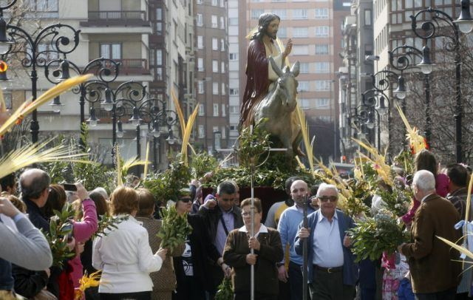
GIJÓN – Asturias.
Han sido muchas las personas que querían retomar la tradicional bendición de la palma y el olivo, procesión y misa del Domingo de Ramos que marca el inicio de la Semana Santa, aquí, allí y allende los mares.

Slide 27
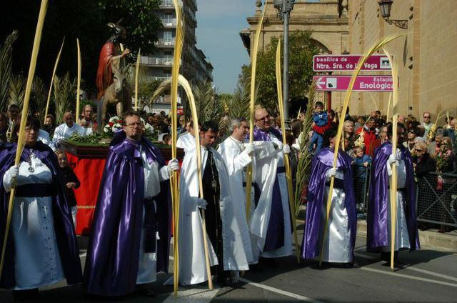
HARO (Asturias)
La “Borriquilla” desfila por las calles de Haro arropada por tambores,
cornetas y palmas.

Slide 28
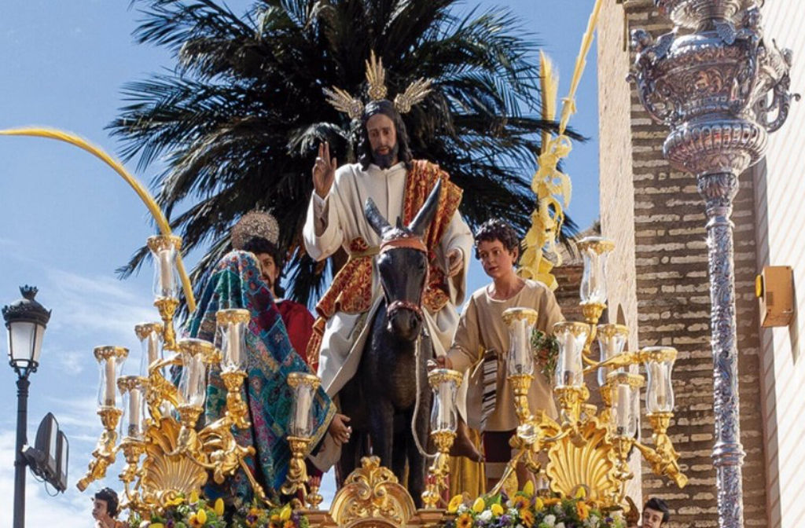
HUELVA
Huelva comienza a vivir una nueva Semana de Pasión, de emoción contenida mientras las cofradías ultiman los detalles de un trabajo que se ha prolongado a lo largo de casi tres años a la espera del ansiado día de salida. Comienza una semana de emociones con el esperado Domingo de Ramos.

Slide 29
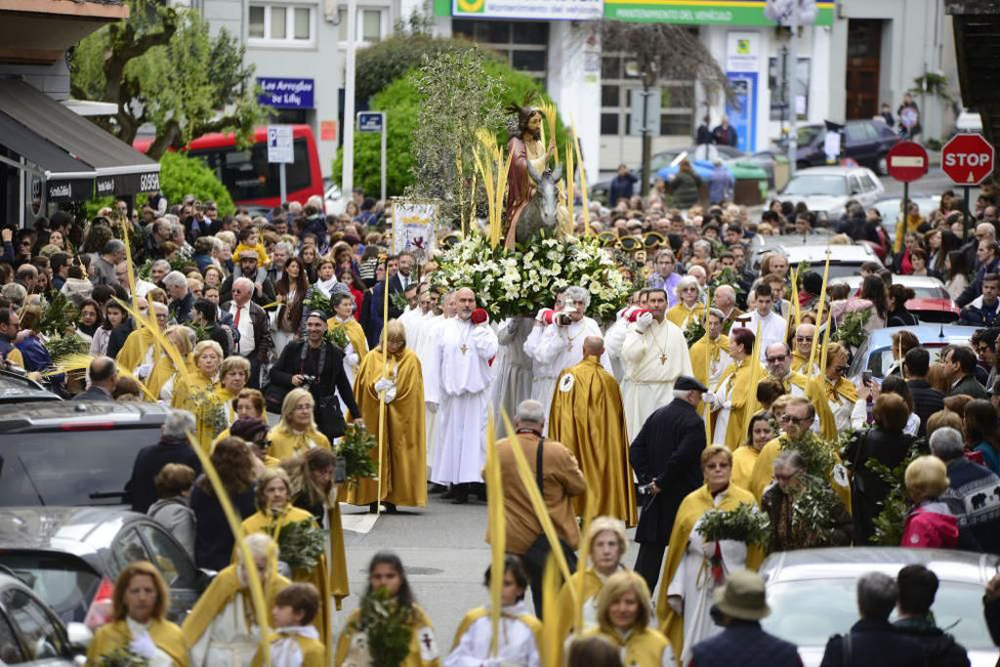
LA CORUÑA.
Tras el parón provocado por la pandemia, las procesiones han vuelto a las calles de LA Coruña. Una de las más populares y una de las más concurridas es la procesión de la Borriquilla. Numerosos coruñeses, muchos de ellos niños, salieron a arropar esta marcha que conmemora la entrada de Jesús a Jerusalén montado en una borriquilla.

Slide 30
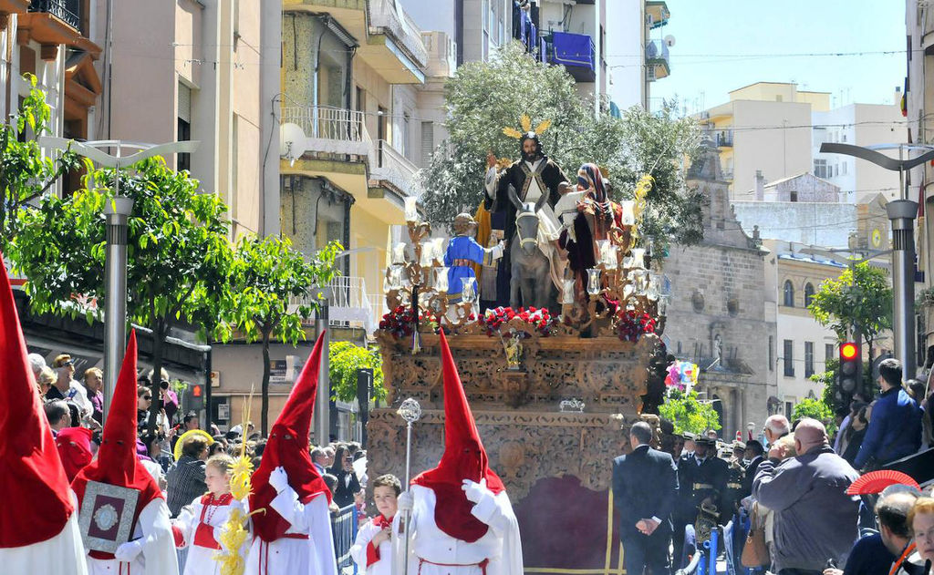
LINARES (Jaén)
El Domingo de Ramos linarense siempre se ha anhelado con un sol radiante en el cielo, y cuando el reloj marca las diez de la mañana, junto al Convento de las Hermanas de la Consolación, da comienzo un año más la semana mayor.

Slide 31
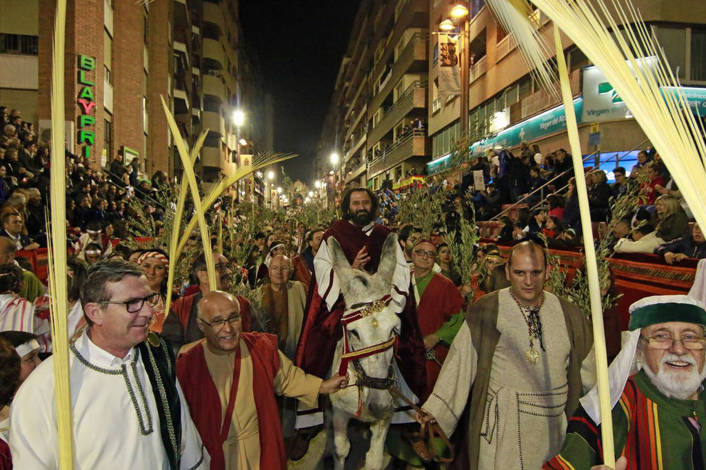
LORCA (Murcia)
En Lorca, desde primeras horas de la mañana el Domingo de Ramos, las palmas, las ramas de olivo y los hebreos con sus túnicas de época, inundan las calles en una improvisada Jerusalén, acompañan a Jesús en su entrada, que será escenificada en la Procesión de las Palmas.

Slide 32
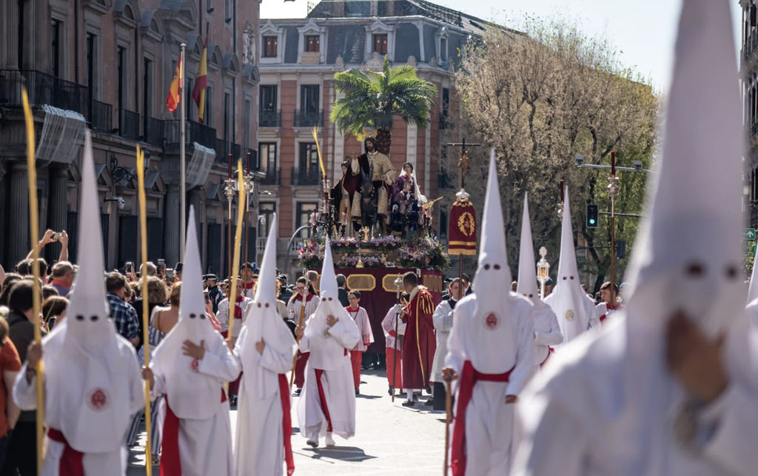
MADRID
El Domingo de Ramos procesionan en Madrid tres cofradías: la tradicional Borriquita, que sale a las 16:00 horas desde la catedral de La Almudena; la Hermandad del Silencio, que hará lo propio a las 16:15 horas desde la iglesia del Santísimo Cristo de la Fe; y Los Estudiantes, que saldrán a las 18.15 horas desde la Basílica de San Miguel.

Slide 33
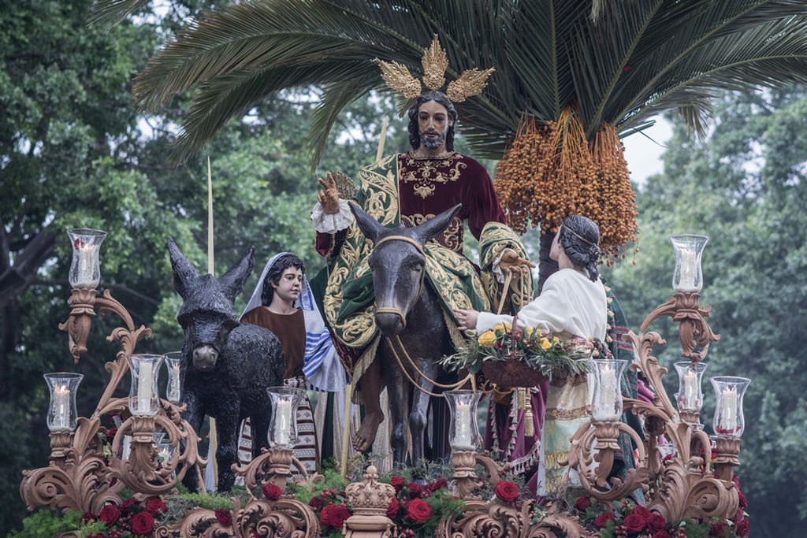
MÁLAGA
Málaga recupera su Domingo de Ramos en las calles, tras dos años sin procesiones. Todo ello en una jornada que, como novedad, está dividida en horario de mañana y de tarde, y que además cuenta con una nueva configuración en el recorrido oficial.

Slide 34
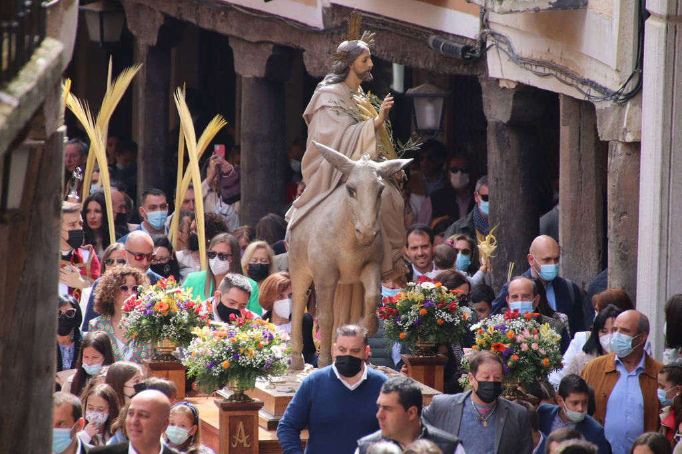
MEDINA de RIOSECO (Valladolid)
El calor y el sol acompañó en Medina de Rioseco, el Domingo de Ramos. Tras la bendición de ramos y palmas partía la procesión en la que los niños acompañan a la imagen de La entrada de Jesús en Jerusalén, y que popularmente se conoce como ‘La Borriquita’.

Slide 35
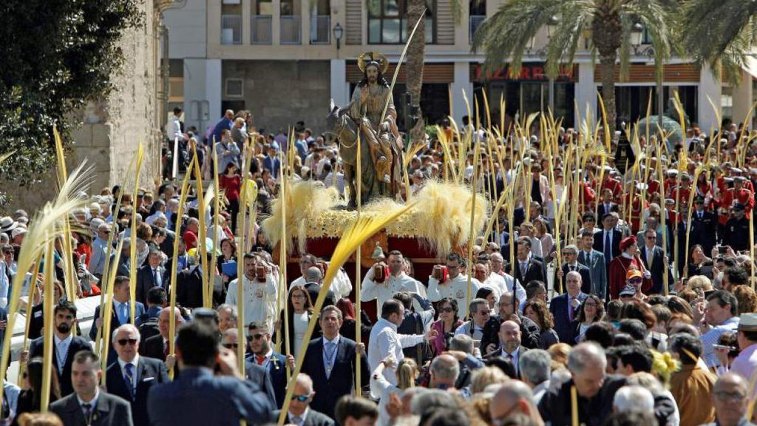
MIGUELTURRA (Ciudad Real)
En la mañana del domingo, las céntricas calles de Miguelturra, se llenaban de ramas de olivo portadas por el público que participó en la procesión de "La Entrada de Jesús en Jerusalén", acompañada por la Banda de Tambores de la Hermandad del Santo Sepulcro.

Slide 36
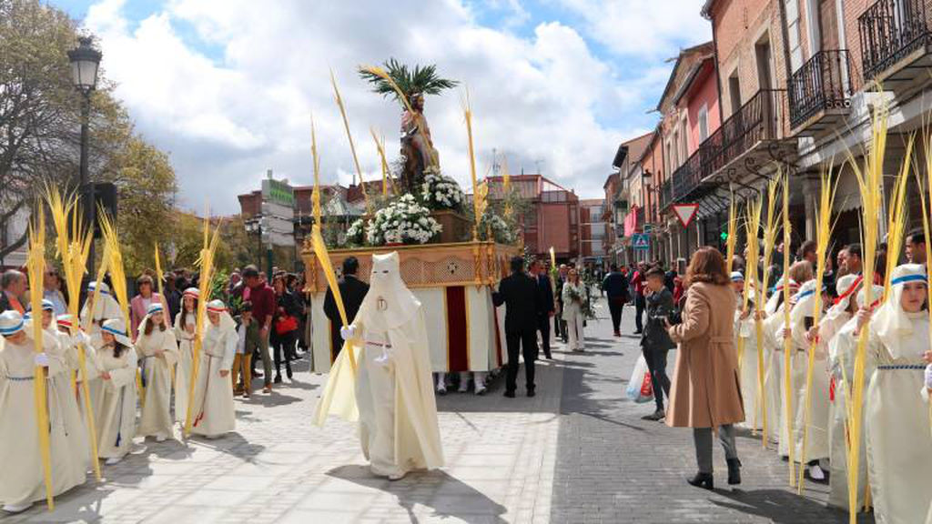
PEÑARANDA de BRACAMONTE (Salamanca).
En condiciones normales Peñaranda vivirá el primero de sus desfiles procesionales, el Domingo de Ramos, con la cofradía de Jesús Amigo de los Niños y el paso de la Borriquilla.

Slide 37
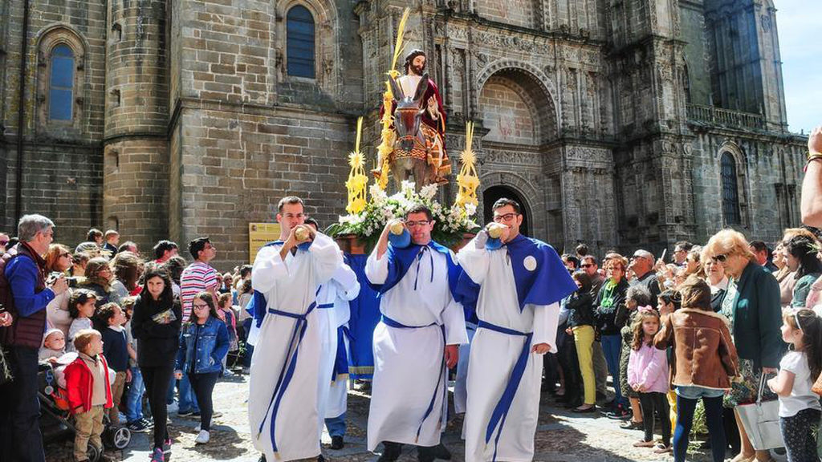
PLASENCIA (Cáceres)
La borriquita, la burrina o burrita. En definitiva la entrada de Jesús en Jerusalén ha sido el paso que ha estrenado la Semana Santa en numerosas localidades extremeñas. Los niños y las palmas han sido los protagonistas en este Domingo de Ramos en la ciudad de Plasencia.

Slide 38
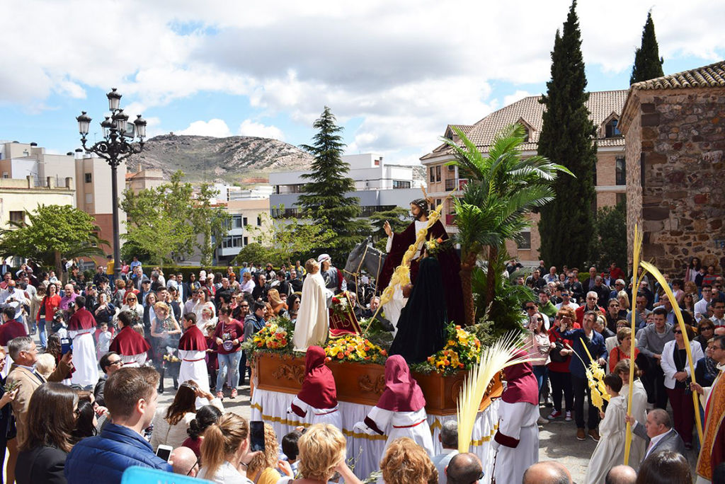
PUERTOLLANO (Ciudad Real).
Puertollano ha iniciado su Semana Santa con un sol radiante y amplia asistencia de público en las calles del centro de la ciudad para contemplar la procesión de Jesús entrando en Jerusalén, con la que se abre la celebración de la Pasión, Muerte y Resurrección.

Slide 39
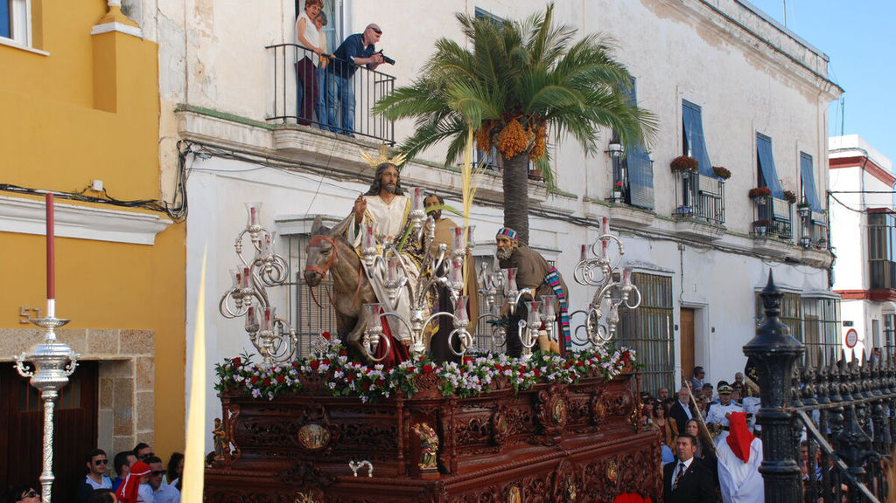
PUERTO REAL (Cádiz)
El Domingo de Ramos en Puerto Real estará marcado por la salida procesional de la Hermandad de la Borriquita en su 75 aniversario.
Como el resto de hermandades, la “Borriquita” hará estación de penitencia en la Prioral de San Sebastián.

Slide 40
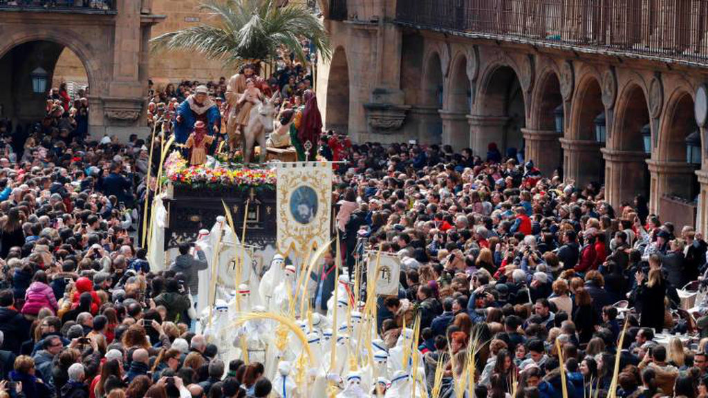

SALAMANCA
El radiante sol de mediodía regaló este Domingo de Ramos a salmantinos y visitantes una apacible Semana Santa con unos 400 niños ataviados con palmas que hicieron las delicias de los miles de congregados en el casco histórico. Había ganas de Semana Santa en la capital del Tormes.

Slide 41
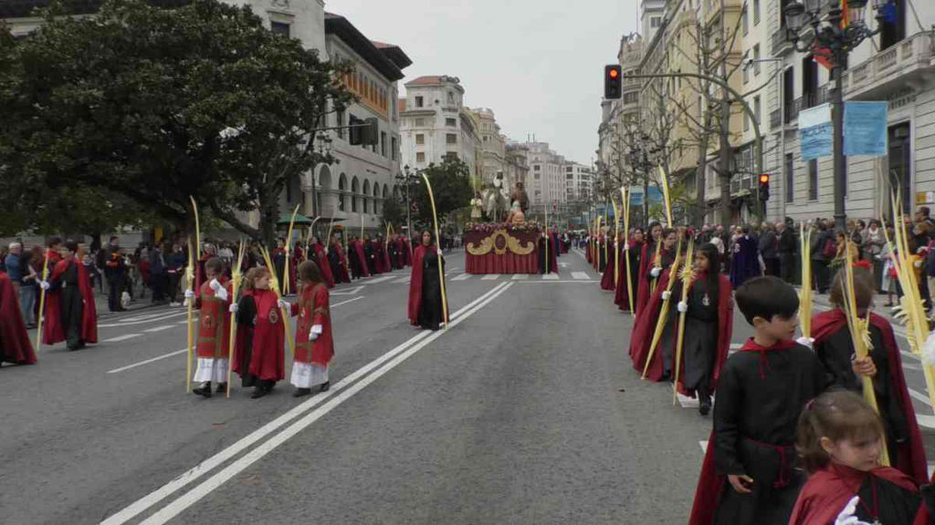
SANTANDER
El Domingo de Ramos da comienzo a la Semana Santa y al conjunto de celebraciones, procesiones y festejos vienen con ella. La más famosa de este domingo es la procesión de La Borriquita , que muchas ciudades celebran por todo lo alto conmemorando la entrada de Jesús en Jerusalén.

Slide 42
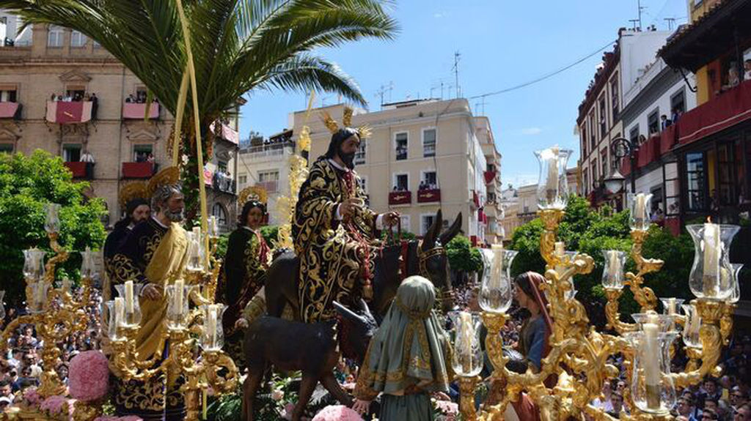
SEVILLA
Un Domingo de Ramos a pedir de boca. La primera jornada de la Semana Santa de Sevilla resultó esplendorosa con un sol radiante y temperaturas veraniegas.

Slide 43
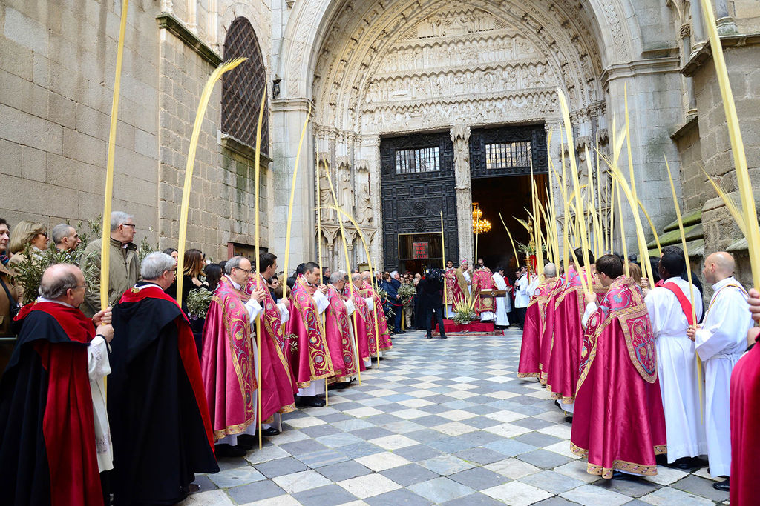
TOLEDO
Multitud de vecinos acompañan a 'La Borriquita' el Domingo de Ramos.
De la Puerta del Reloj a la Puerta Llana de la catedral, ha transcurrido una procesión cargada de cánticos, palmas y ramos.

Slide 44
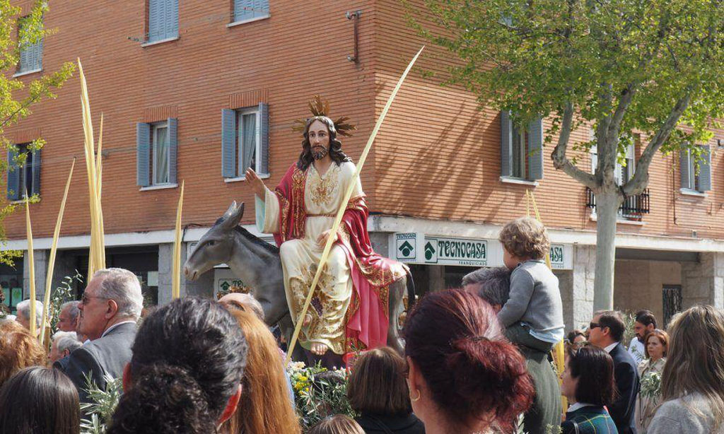
TORRELODONES (Madrid)
Por fin, este año Torrelodones retomará sus tradicionales celebraciones con motivo de la Semana Santa. Domingo de Ramos Bendición de Ramos en la Casa de la Cultura. A continuación, procesión hacia la Iglesia del Carmen.

Slide 45
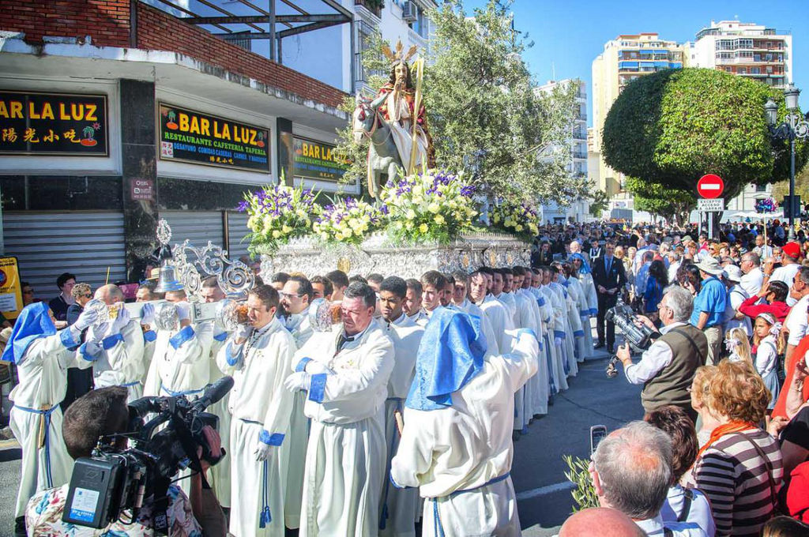
TORREMOLINOS
Fue el de este esperado ‘Domingo de Ramos’ el primer capítulo de una Semana Santa en la que, además de los conocidos atractivos turísticos de Torremolinos, el municipio ofrece unos sencillos pero bellos y emotivos desfiles procesionales,

Slide 46
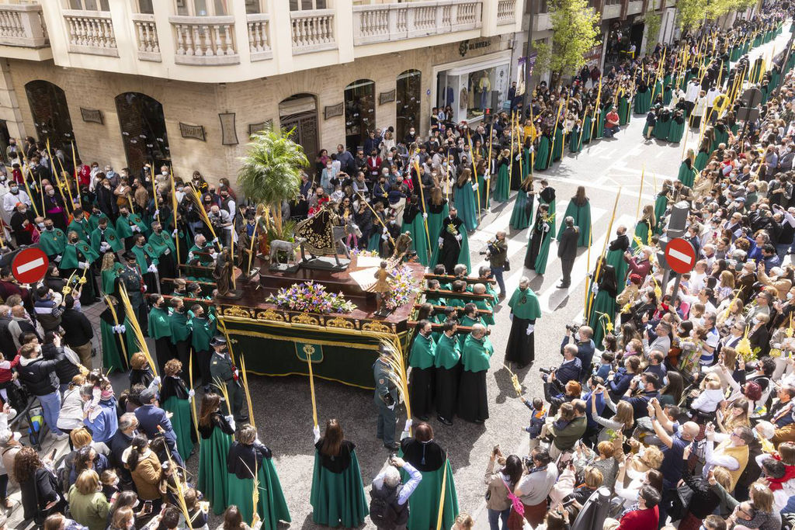
VALLADOLID
La Procesión de las Palmas tiene lugar el Domingo de Ramos en Valladolid. Tras las dos procesiones que tienen lugar el Viernes de Dolores y la del Sábado de Pasión, es la cuarta de la Semana Santa de Valladolid.

Slide 47
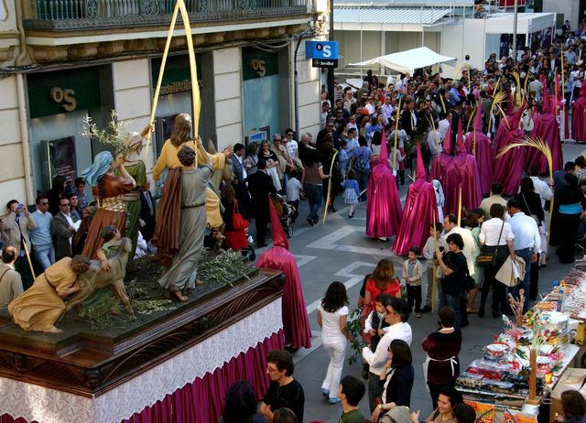
ZAMORA
Zamora ha recuperado este Domingo de Ramos la procesión conocida como de las palmas, que ha comenzado en la iglesia de San Ildefonso para llegar a la Catedral, tras realizar la bendición de los ramos, a las 10.00 horas, en el templo donde se encuentran los restos de san Atilano y san Ildefonso.

Slide 48
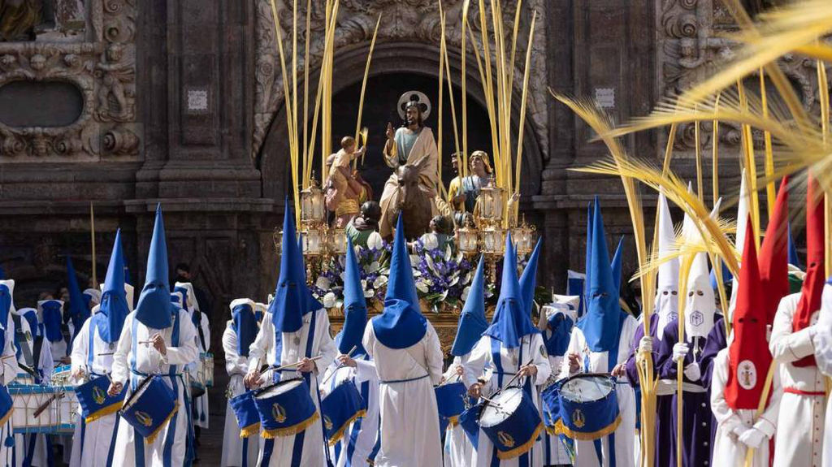
ZARAGOZA.
La procesión de la Entrada a Jerusalén ha vuelto a ser multitudinaria. Numeroso público se ha dado cita en el centro de Zaragoza para disfrutar del regreso de la 'borrica'.

Slide 49
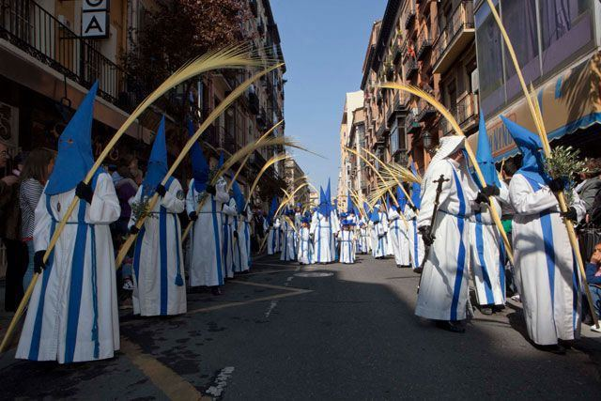
Zaragoza
Las palmas, las carracas, las ramas de olivo, los bonetes azules de los pequeños y, por supuesto, la ‘borrica’. También el sol ha acudido esta mañana de domingo a la procesión de la Entrada que ha vuelto a ser multitudinaria.

Slide 50
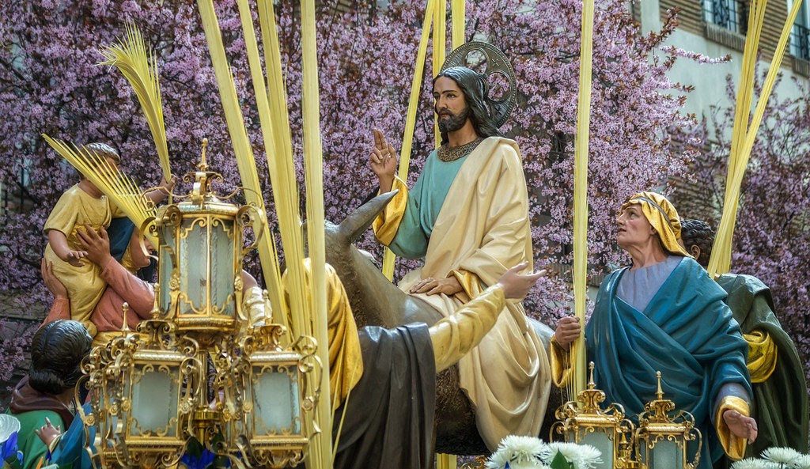
Zaragoza
Cientos de personas aguardaban hasta media hora antes del inicio de los toques de tambor a las puertas de Santa Isabel y, entre ellos, muchos niños apurando algunas de las golosinas que cargaban sus palmas.

Slide 51
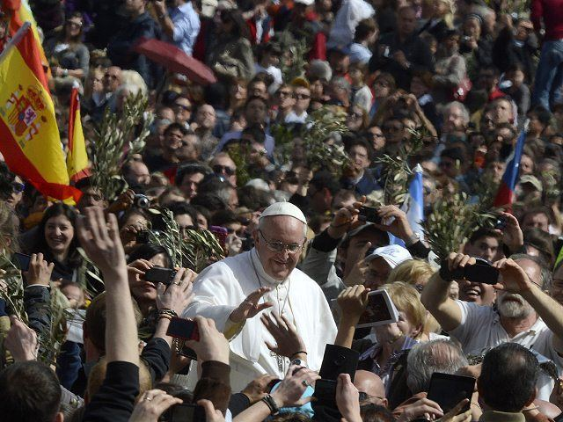
La Semana Santa se celebra en España con distintas procesiones en el Domingo de Ramos, que tienen como principal motivo la entrada en Jerusalén, aunque en muchos puntos es posible encontrar otros diversos pasajes de la Pasión.

Slide 52
Música Procesional
Títulos:
- CORA
- En el cielo de tus ojos
- Nuestro Padre Jesús

Slide 53







¿Te ha gustado?
Puedes ver más entrando
Aquí
Además puedes recibir powerpoints en tu correo electrónico suscribiéndote aquí:

